Slide 1
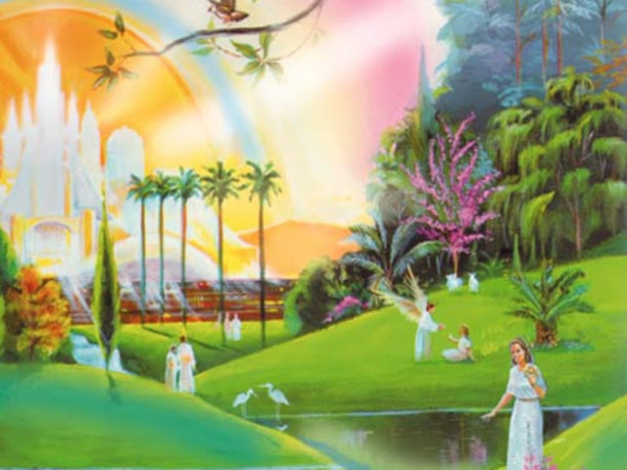
MI JORNADA ESPIRITUAL

Slide 2
MI JORNADA ESPIRITUAL
Una vez yo habité en «moradas de maldad» (Sal. 84:10).
Anduve «siguiendo la corriente de este mundo, conforme al príncipe de la potestad del aire, el espíritu que ahora opera en los hijos de desobediencia» (Ef. 2:2).
Y viví «en los deseos de (mi) carne, haciendo la voluntad de la carne y de los pensamientos, y (era) por naturaleza (hijo) de ira, lo mismo que los demás» (Ef. 2:3).
Entonces oí «al gran sumo sacerdote que traspasó los cielos, Jesús el Hijo de Dios» (He. 4:14).
Quien está construyendo una morada para mí «en la casa de mi Padre», donde «hay muchas moradas» (Jun. 14:2).

Slide 3
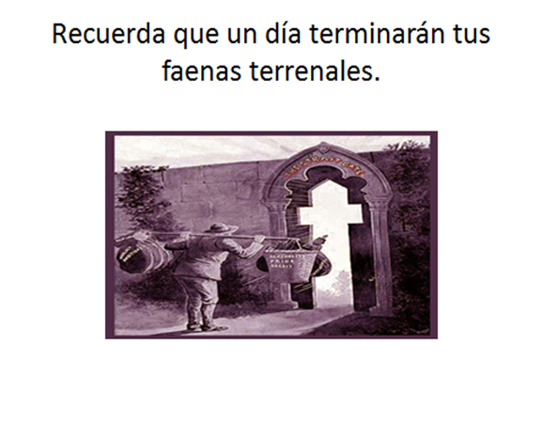
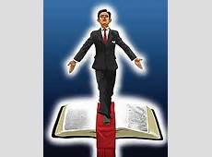
Recuerda que un día terminará tu jornada.
Recuerda que un día terminará tu jornada.
Tanto para el mundano
Como para el cristiano
Dios traerá toda obra a juicio, [el cual se hará] sobre toda cosa oculta, buena o mala.
Ecle.12:14.

Slide 4
Una vez yo estuve completamente desesperado, exactamente «como está escrito: No hay justo, ni aun uno; no hay quien entienda, no hay quien busque a Dios. Todos se desviaron, a una se hicieron inútiles; no hay quien haga lo bueno, no hay ni siquiera uno. Sepulcro abierto es su garganta; con su lengua engañan. Veneno de áspides hay debajo de sus labios; su boca está llena de maldición y de amargura. Sus pies se apresuran para derramar sangre; quebranto y desventura hay en sus caminos; y no conocieron camino de paz. No hay temor de Dios delante de sus ojos. Pero sabemos que todo lo que la ley dice, lo dice a los que están bajo la ley, para que toda boca se cierre y todo el mundo quede bajo el juicio de Dios
(Rom. 3:10-19).
Hice entonces una indagación: «Jesús les dijo: ¿Creéis que puedo hacer esto? Ellos dijeron: Sí, Señor»
(Mt. 9:28).

Slide 5
Así lo encontré en «un lugar llamado Gólgota, que significa: Lugar de la Calavera»
(Mt. 27:33).
Y él me dijo «si confesares con tu boca que Jesús es el Señor, y creyeres en tu corazón que Dios le levantó de los muertos, serás salvo. Porque con el corazón se cree para justicia, pero con la boca se confiesa para salvación»
(Rom. 10:9).
Ahora yo he sido limpiado de «la vieja levadura para que (fuese) nueva masa, sin levadura como (soy); porque (mi) pascua, que es Cristo, ya fue sacrificada por (mí)»
(1ª Cor. 5:7)
y «(recibí) el don del Espíritu Santo»
(Hech. 2:38). Que habita dentro de mí.
Hoy yo recorro «el camino, la verdad y la vida» (Jn. 14:6). Ahora veo a Dios, pues «quien me ve a mí, dice Jesús, ve al Padre»
(Jn. 14:9).

Slide 6
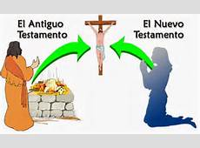
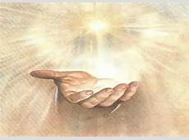
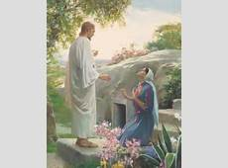
«El ángel tenía el Evangelio eterno para que evangelizase a los que moran en la tierra, y a toda nación y tribu y lengua y pueblo» Apoc.14:6.
Cristo es la solución para el hombre a través de todos los siglos. Él nos invita hoy, no le dejemos esperar. Como María magdalena, no importa los pecados cometidos, Él perdona limpia y salva.

Slide 7
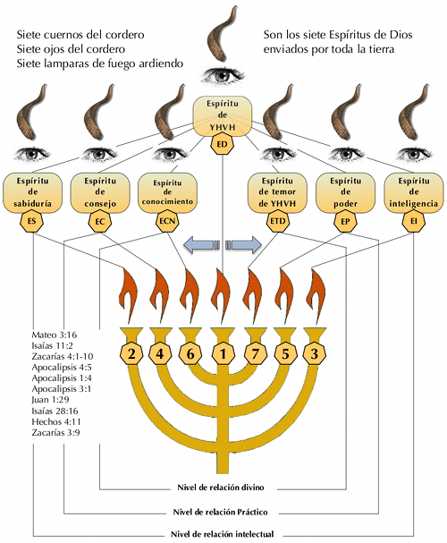
Tu no te puedes esconder de Dios

Slide 8
Finalmente, encontré la casa que tanto había buscado «una casa no hecha de manos, eterna, en los cielos»
(2ª Cor. 5:1).
Esta casa tiene solamente una puerta, pues «el que por mí entrare –dijo Jesús– será salvo»
(Jn. 10:9).
Ahora yo comprendo la verdad de la declaración de Jesús: «Al que llama, se le abrirá»
(Mt. 7:7).

Slide 9
La casa en que vivo hoy posee una sala de música: «Gloriaos en su santo nombre; alégrese el corazón de los que buscan a Jehová. Buscad a Jehová y su poder; buscad siempre su rostro»
(Sal. 105:3-4).
Posee un cuarto para conversación, donde yo debo orar «sin cesar»
(1 Tés. 5:17).
Tiene, asimismo, un cuarto de lectura, para escudriñar «cada día las Escrituras para ver si estas cosas (son) así»
(Hech. 17:11).
Tiene un salón para predicaciones: «Me he hecho débil a los débiles, para ganar a los débiles; a todos me he hecho de todo, para que de todos modos salve a algunos»
(1Cor. 9:22).

Slide 10
Para finalizar, mi cuarto es «el pecho de Jesús» (Jn. 13:25); mi actual residencia es donde «estoy juntamente crucificado (con Cristo), y ya no vivo yo, mas vive Cristo en mí; y lo que ahora vivo en la carne, lo vivo en la fe del Hijo de Dios, el cual me amó y se entregó a sí mismo por mí»
(Gal. 2:20).
Mi dirección es «los lugares celestiales»
(Ef. 2:6).
Siempre que usted me visite en el espíritu de «bienaventurado el hombre que me escucha, (es decir, oye la Sabiduría, que es Cristo) velando a mis puertas cada día, aguardando a los postes de mis puertas» (Prov. 8:34), usted me encontrará; y no sólo a mí, sino también a los santos mis compañeros.
Dé oídos a lo que el siervo dice: «Venid, que ya todo está preparado»
(Luc. 14:17).

Slide 11
Entonces, «nosotros, los que vivimos, los que hayamos quedado, seremos arrebatados juntamente con ellos en las nubes para recibir al Señor en el aire, y así estaremos siempre con el Señor»
(1Tés. 4:17).
Después de que se cumplan estas palabras, yo iré a mi hogar, donde «vi tronos, y se sentaron sobre ellos … y vi las almas de los decapitados por causa del testimonio de Jesús, y por la palabra de Dios, los que no habían adorado a la bestia ni a su imagen, y que no recibieron la marca en sus frentes ni en sus manos; y vivieron y reinaron con Cristo mil años. Pero los otros muertos no volvieron a vivir hasta que se cumplieron mil años. Esta es la primera resurrección. Bienaventurado y santo el que tiene parte en la primera resurrección; la segunda muerte no tiene potestad sobre éstos, sino que serán sacerdotes de Dios y de Cristo, y reinarán con él mil años»
(Ap. 20:4-6).

Slide 12



«Esta es la primera resurrección. Bienaventurado y santo el que tiene parte en la primera resurrección; la segunda muerte no tiene potestad sobre éstos, sino que serán sacerdotes de Dios y de Cristo, y reinarán con él mil años»
La primera resurrección es la de los santos, y ascenderán al cielo para recibir la morada que Cristo fue a prepararles.
Los impíos resucitarán mil años después, para recibir su pago, la muerte eterna.

Slide 13
Y el cántico que entonaré será: «un nuevo cántico, diciendo: Digno eres de tomar el libro y de abrir sus sellos; porque tú fuiste inmolado, y con tu sangre nos has redimido para Dios, de todo linaje y lengua y pueblo y nación»
(Ap. 5:9).
No mucho después, juntamente con mis amados me mudaré para un «cielo nuevo y una tierra nueva; porque el primer cielo y la primera tierra pasaron, y el mar ya no existe»
(Ap. 21:1).
Pues, «esperamos, según sus promesas, cielos nuevos y tierra nueva, en los cuales mora la justicia»
(2Pd. 3:13).

Slide 14
Y así, en esa ocasión, la palabra «si alguno está en Cristo, nueva criatura es; las cosas viejas pasaron; he aquí todas son hechas nuevas», será plenamente cumplida, y de forma gloriosa experimentaré la verdad de esta otra palabra: «Regocijaos en el Señor siempre. Otra vez digo: ¡Regocijaos»
(Fil. 4:4).

Slide 15
Conclusión
De esta misma forma los santos del pasado hicieron su jornada espiritual. Sin embargo, estas líneas representan lo que yo mismo he experimentado y ardientemente espero.
En verdad, al escribir esta última parte, yo me encontraba con lágrimas de gozo. Supongo, asimismo, que usted, que es salvo, posee el mismo sentimiento en relación al regreso del Señor Jesús.
Aquellos que son lavados por la sangre de Jesús son, naturalmente, optimistas para con la vida. Pero tú, que no tienes la seguridad de tu salvación. Medita en ello, por que de lo contrario, te espera la muerte eterna
Por favor, considera este asunto.

Slide 16

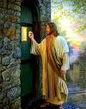
«He aquí, que yo estoy parado a la puerta y llamo; si alguno oyere mi voz, y abriere la puerta, entraré a él, y cenaré con él, y él conmigo». Apoc.3.20.
«Deje el impío su camino; y el varón inicuo, sus pensamientos; y vuélvase al SEÑOR, el cual tendrá de él misericordia; y al Dios nuestro, el cual será grande en perdonar» Isaías 55:7.

